Slide 1

新教材人教版 物理（必修第一册）
第三章 相互作用——力
第4节 力的合成与分解

Slide 2
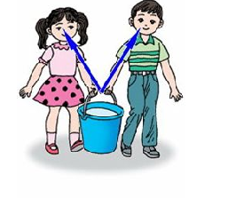
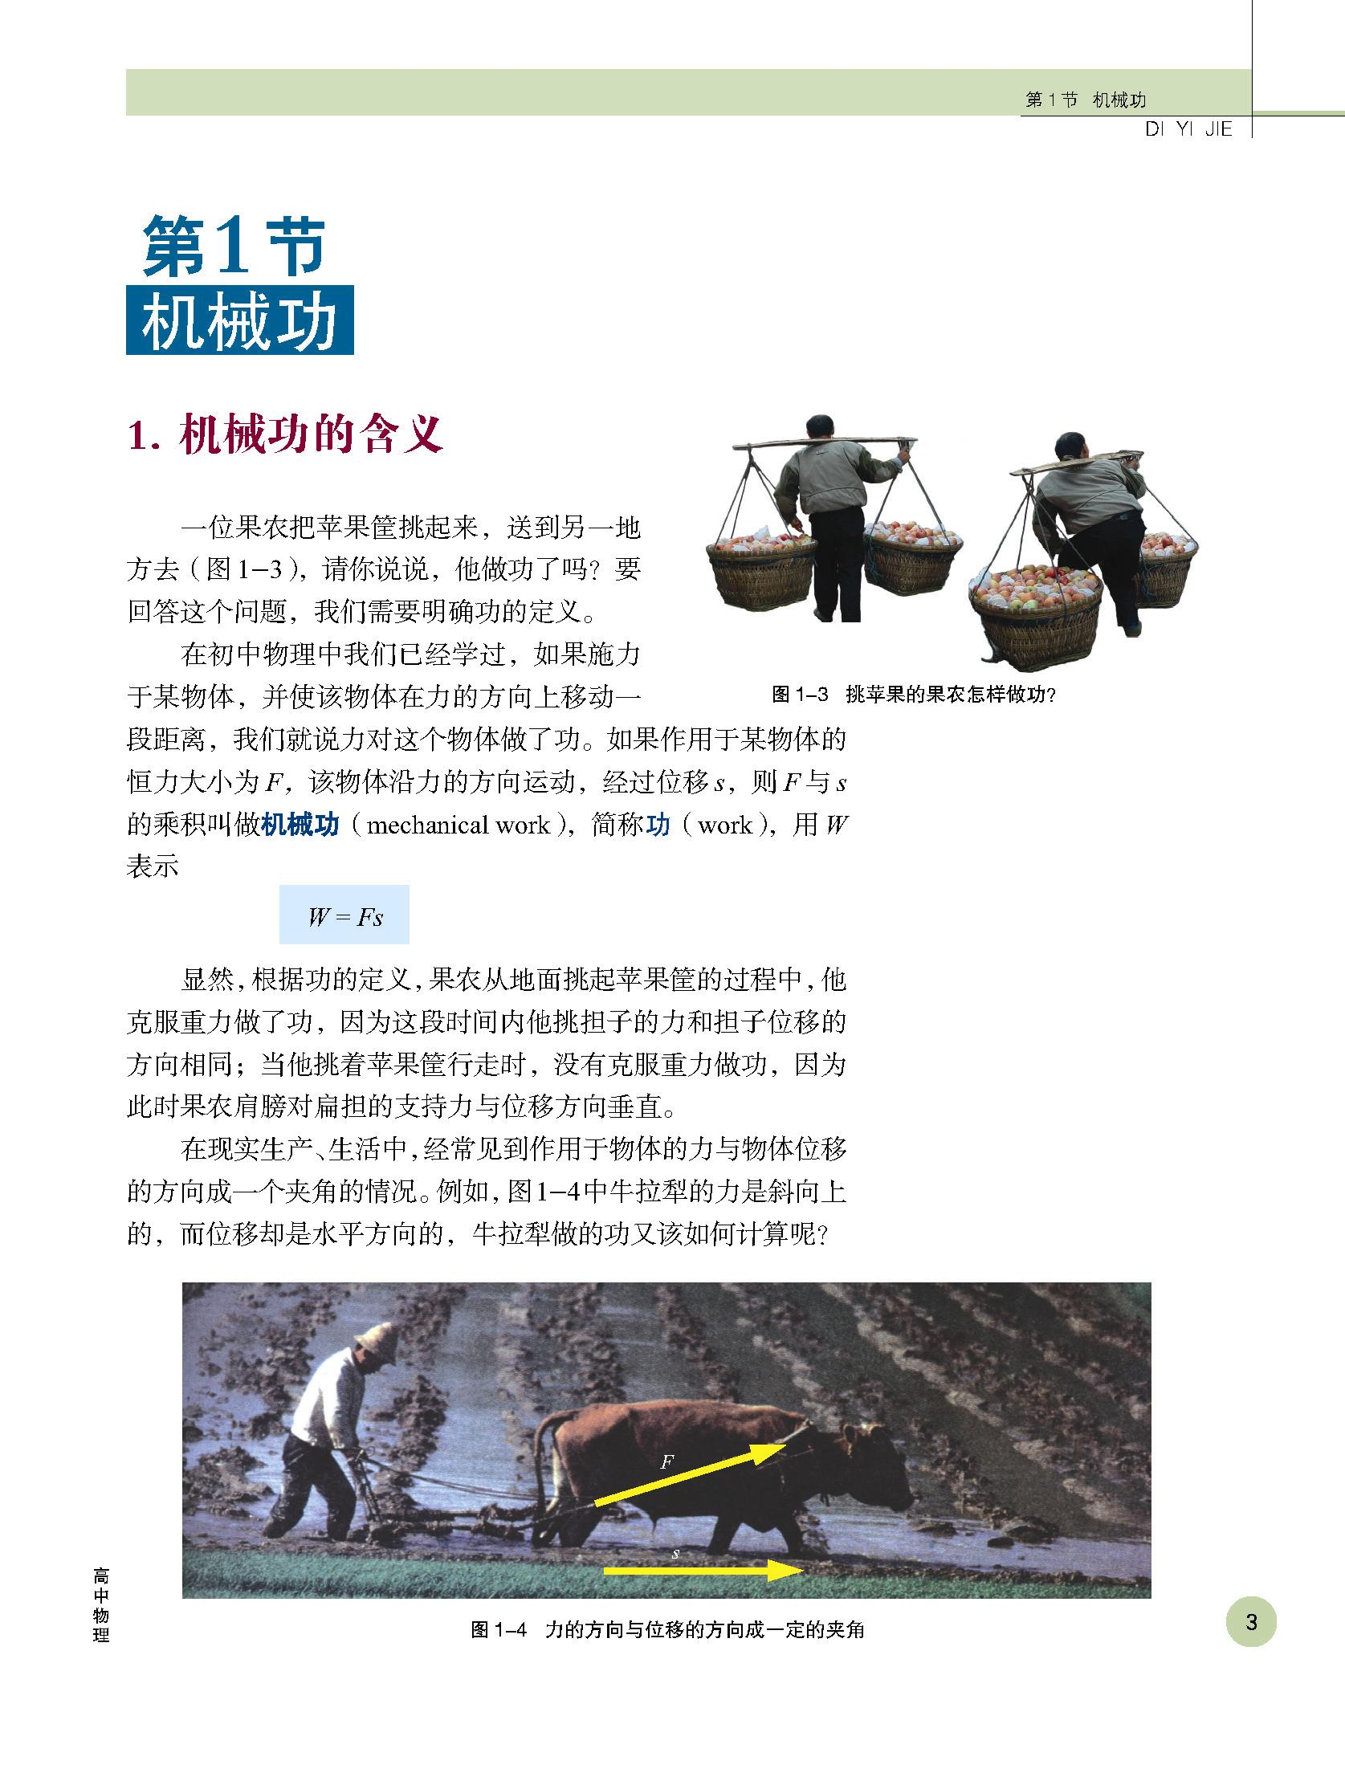
共点力
F₂
F₁
共点力：几个力如果都作用在物体的同一点上，或者它们的作用线相交于同一点上，这几个力叫做共点力 .
非共点力：力不但没有作用在同一点上，它们的延长线也不能相交于一点 .

Slide 3
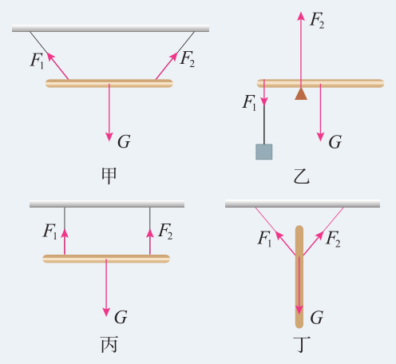

小试牛刀
请指出图中属于共点力的是？

Slide 4
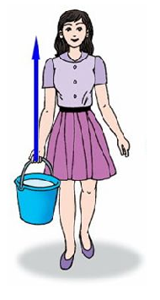
合力与分力
假设几个力共同作用的效果跟某个力单独作用效果相同，这几个力就叫做那几个力的分力
能否找一个人代替这两个人？有何条件？
假设一个力单独作用的效果跟某几个力共同作用效果相同，这个力就叫做那几个力的合力
F₁
F₂
等效替代

Slide 5
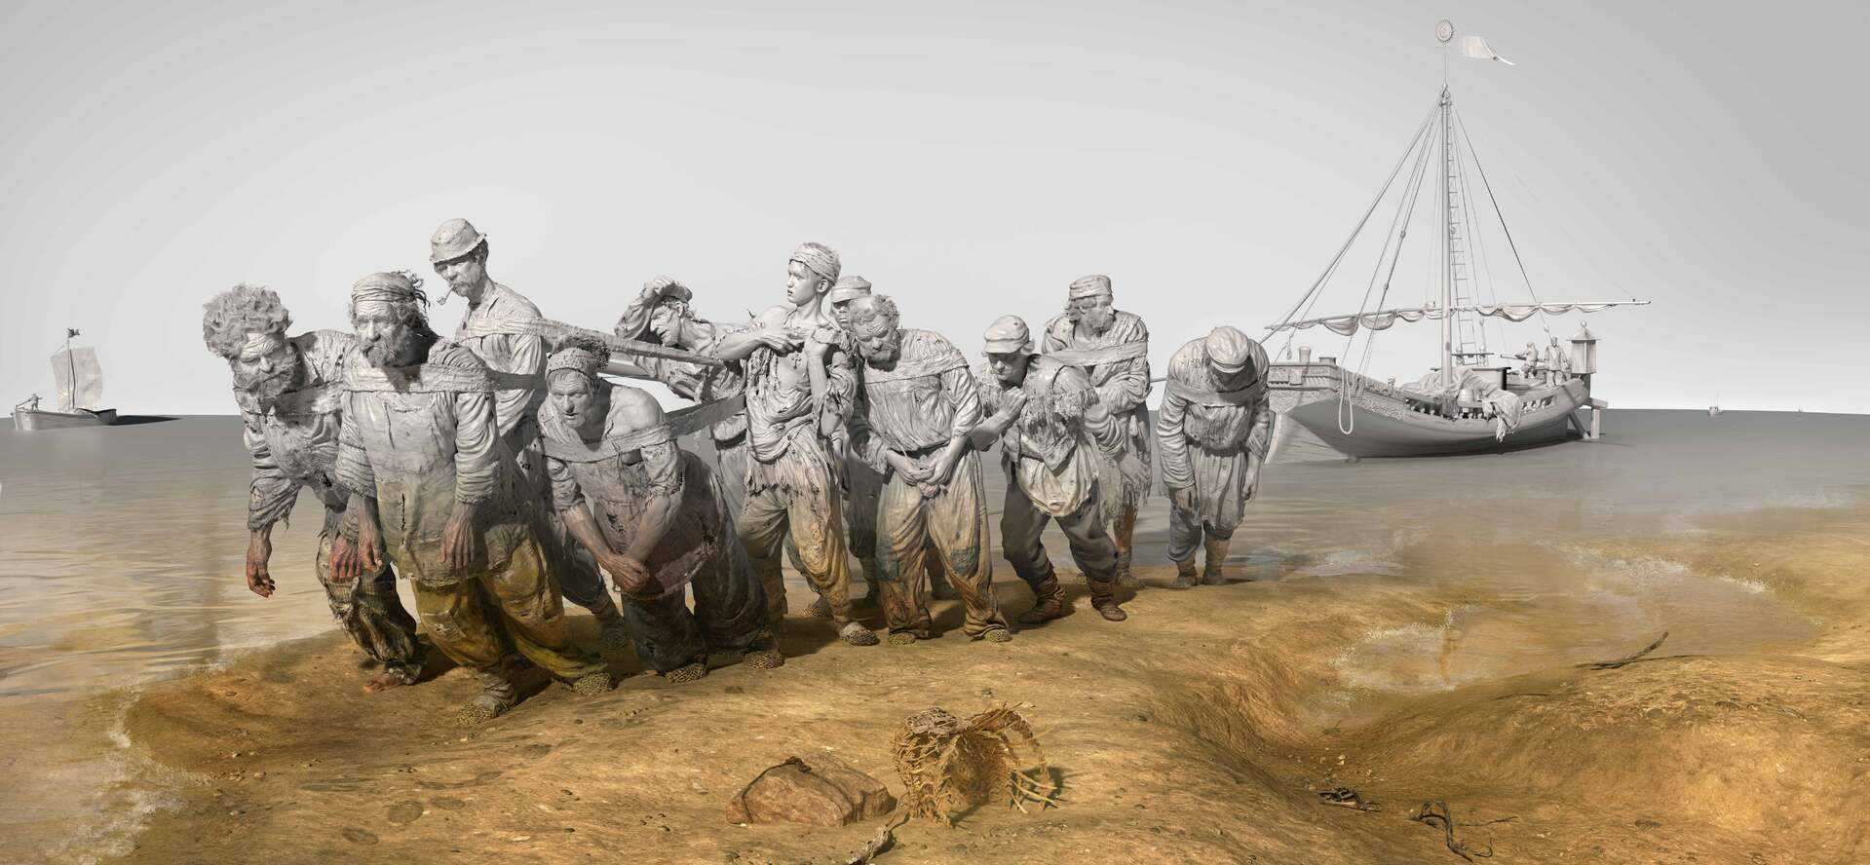
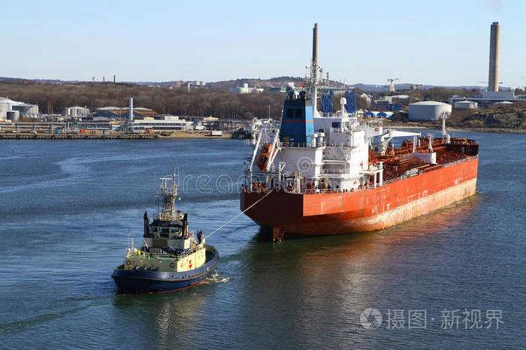
纤夫：被机械替代的劳动力
等效替代
分力
合力

Slide 6
力的合成与分解
力的合成：
求几个力的合力
F₁
F₂
合力与分力之间有什么关系？
力的分解：
求一个力的分力

Slide 7
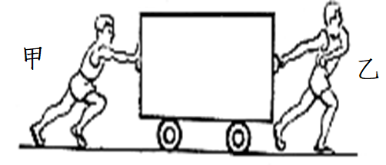

同一直线上力的合成
如果找一个人代替甲、乙两人，这个需要多大的力才能产生同样的效果？
F_{甲}
F_{乙}
两个分力同向：相加
F_{合}=F_{甲}+F_{乙}

Slide 8
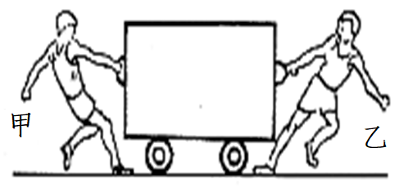
同一直线上力的合成
这种情况呢？另一个人朝哪边拉？需要多大的力？
F_{甲}
F_{乙}
合力与较大的力同向
两个分力反向：相减
F_{合}=F_{乙}-F_{甲}

Slide 9
互成角度的两个力的合成
互成角度的两个力该如何合成？
F₂
F₁

Slide 10

实验：探究两个互成角度的力的合成

Slide 11
平行四边形定则
F₂
F
大小：标度
θ
方向：角度
o
F₁
此处需要用力的图示来作图
作法：以表示这两个力的线段为邻边作平行四边形,这两个邻边之间的对角线就代表合力的大小和方向 .

Slide 12

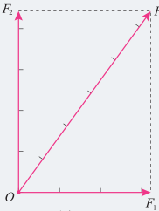
例题精讲
某物体受到一个大小为32N的力，方向水平向右，还受到另一个大小为44N的力，方向竖直向上。通过作图求出这两个力的合力的大小和方向。
解 选择某一标度，例如用1cm长的线段表示10N的力。
根据题意，作出二力合成的平行四边形。表示F₁的有向线段长3.20cm，表示F₂的有向线段长4.40 cm。用刻度尺测量后得知，表示合力F的对角线长为5.44cm，则
F＝5.44cm×10N/cm＝54.4N
用量角器测得合力F与力 F₁的夹角为54°。
合力的大小为54.4N，方向与力F₁的夹角为54°。

Slide 13
练习：
1.两个力互成45°角，大小分别是27 N和39N。通过作图求出合力的大小和方向。如果这两个力的大小不变，两个力之间的夹角变为120°，通过作图求出合力的大小和方向。
2.一个竖直向下的48N的力分解为两个分力，一个分力在水平方向上向右，另一个分力斜向左下方并与竖直向下方向夹角为30°，通过作图求出两个分力的大小和方向。
3.一个竖直向下的54N的力分解为两个分力，一个分力F1大小为35N但方向未知，另一个分力F2斜向左下方并与竖直向下方向夹角为30°，通过作图求出F1的方向和F2的大小。将F1大小改为25N，其他条件不变，重做该题。

Slide 14
从另一个方面思考互成角度的两个力的合成
甲同学向北走了3m，向东走了4m到达C点，
乙同学也想从A走到C，如何“一步到位？
B
C
力和位移都是矢量，矢量如何求和？
A

Slide 15
三角形法则
F₂
F
此处需要用力的图示来作图
o
F₁
作法：将两个力头尾相连，则合力由第一个力的起点指向第二个力的终点.

Slide 16
合力的大小范围
请通过作图的方式进行探究：
F₂
θ
o
F₁
|F₁-F₂|≤F_{合}≤ |F₁+F₂|

Slide 17
多力合成
如何找一个力代替这三个力？
F₂₃
F_{合}
F₃
F₂
还有其他方法吗？
o
F₁

Slide 18
多力合成
F_{合}
如果超过三个力怎么办？
F₃
F₂
o
F₁

Slide 19
力的分解
力的分解：
求一个力的分力
F₁
F₂
F₁
F₁
F₁
已知一个合力，可以画几个平行四边形？
F
F₂
F₂
F₂

Slide 20
正交分解
定义：把一个已知力沿着两个互相垂直 的方向进行分解
y
正交分解步骤：
F
F_{y}
①建立xOy直角坐标系
θ
O
F_{x}
②分别向坐标轴做垂线
x
③利用三角函数求出F_{x}、F_{y}

Slide 21
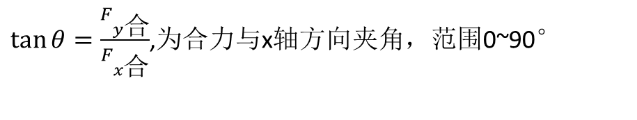
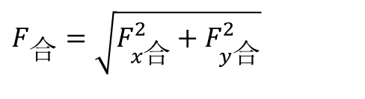
应用：用正交分解方法求合力
F_{y合}
F_{合}
①以____为x轴，_____为y轴，建立直角坐标系
②将不在坐标轴上的力分解到坐标轴上
③分别求出两个坐标轴上的合力F_{x合}和F_{y合}
F_{x合}=_______
经验：让更多的
落在坐标轴上
F_{x合}
F_{y合}=_______
④求合力：求F_{x合}和F_{y合}的合力F_{合}
$$F_{合}=\sqrt{F_{x合}^{2}+F_{y合}^{2}}$$
$\tan{θ}=\frac{F_{y合}}{F_{x合}}$,为合力与x轴方向夹角，范围0~90°
合力大小 ， 方向

Slide 22



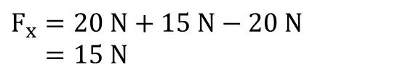

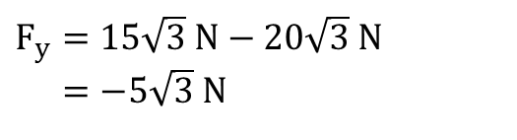

应用：用正交分解方法求合力
三个共点力F₁=20 N、F₂=30 N、F₃＝40 N，它们相互间的夹角为120º，求它们的合力.
F₂两个分力的大小为：
y
$$F_{2x}=F_{2}sin30^{°}=15 N$$
F_{2y}
F₂=30 N
$$F_{2y}=F_{2}cos30^{°}=15\sqrt{3} N$$
x
120º
F₃两个分力的大小为：
F_{2x}
$$F_{3x}=F_{3}sin30^{°}=20 N$$
120º
$$F_{3y}=F_{3}cos30^{°}=20\sqrt{3} N$$
F_{3x}
F₁=20 N
两个方向的合力的大小为：
120º
$$F_{x}=20 N+15 N−20 N \\ =15 N$$
F_{3y}
F₃=40 N
$$F_{y}=15\sqrt{3} N−20\sqrt{3} N \\ =−5\sqrt{3} N$$
$$F=\sqrt{15^{2}+(−5\sqrt{3})^{2}} N=10\sqrt{3} N$$
三个力合力的大小为：

Slide 23
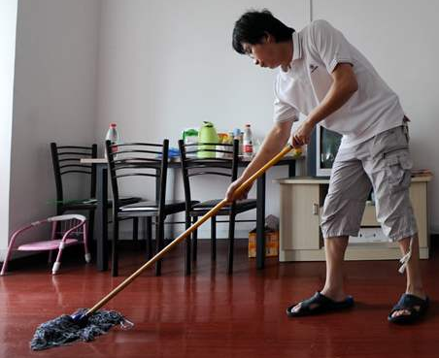
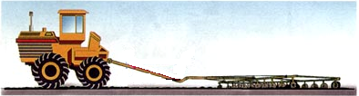
力的分解
力的分解：已知对角线可以画出无数个平行四边形
力的分解是由研究的问题所决定的，选择的分解方法要有利于问题的解决。除了正交分解，还可以按力的实际作用效果分解。力的实际作用效果指的是由于该力的作用而出现了其他力，或者其它力发生了变化。按力的实际作用效果分解即按照被动出现或受影响的两个力作用线进行分解。
F
F₂
F₁

Slide 24
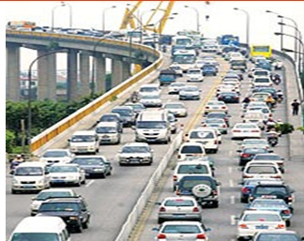

高大的桥为什么要造很长的引桥
$$G_{2}=G\sin{θ}$$
G₂
θ
θ
G₁
G

Slide 25
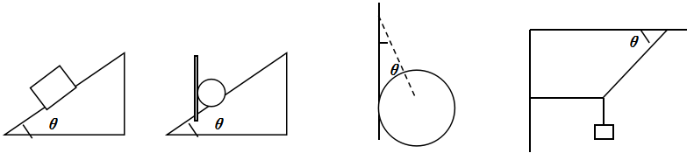
小试牛刀
请根据实际情况画出重力的分解图，并求解各个分力，已知物体重力为G，夹角为θ

Slide 26
矢量与标量
矢量：既有大小又有方向，相加时遵循平行四边形定则
如：
力、位移、速度、加速度
标量：只有大小没有方向，相加时遵循算术法则
电流有方向吗？
如：
质量、路程、功、电流

Slide 27
小结
一、合力与分力
如果一个力的作用效果与几个力相同，则这一个力叫做这几个力的合力，这几个力叫做这一个力的分力
二、力的合成与分解
已知分力求合力的过程叫力的合成
已知合力求分力的过程叫力的分解，力的分解通常按照实际作用效果分解
三、平行四边形定则
四、多力合成

Slide 28
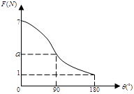
例1 F₁和 F₂ 的合力大小随着他它们的夹角变化的关系如图所示( F₁ 、 F₂ 的大小均不变，且 F₁ ＞ F₂ )．则可知 F₁ 的大小为________N， F₂ 的大小为________N， a 的值为________N．
答案：4 3 5

Slide 29
例2 下列各组共点力的合力有可能等于零的是（ ）
A．15N、5N、6N
B．3N、6N、6N
C．2N、7N、10N
D．11N、6N、14N
BD

Slide 30
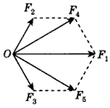
例3 如图，有五个力作用于同一点O，表示这五个力的有向线段恰分别构成一个正六边形的两条邻边和三条对角线。已知F₂=10N，则这五个力的合力大小为多少？
答案：60N

Slide 31
例4 两个共点力的合力记为F,如果它们之间的夹角θ固定不变,使其中一个力增大,则( )
A. 合力F一定增大
B. 合力F的大小可能不变
C. 合力F可能增大，也可能减小
D. 当0∘< θ< 90∘，合力F一定减小
BC

Slide 32
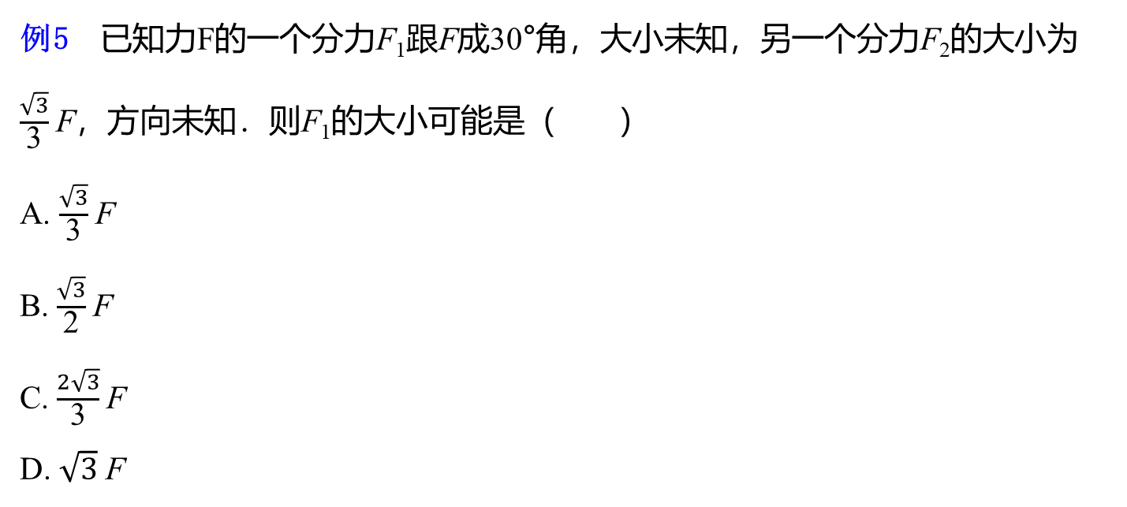
例5 已知力F的一个分力F₁跟F成30°角，大小未知，另一个分力F₂的大小为
$\frac{\sqrt{3}}{\text{3}}$F，方向未知．则F₁的大小可能是（ ）
A. $\frac{\sqrt{3}}{\text{3}}$F
B. $\frac{\sqrt{3}}{\text{2}}$F
C. $\frac{2\sqrt{3}}{\text{3}}$F
D. $\sqrt{3}$ F
AC

Slide 33

例6 两个共点力F₁、F₂互相垂直，其合力为F，F₁与F间的夹角为α，F₂与F间的夹角为β，如图所示。若保持合力F的大小和方向均不变而改变F₁时，对于F₂的变化情况，以下判断正确的是（ ）
A．若保持α不变而减小F₁，则β变小，F₂变大
B．若保持α不变而减小F₁，则β变大，F₂变小
C．若保持F₁的大小不变而减小α，则β变大，F₂变大
D．若保持F₁的大小不变而减小α，则β变小，F₂变小
AD

